Slide 1


portableDFS
——便携式分布式文件系统
http://aquester.cublog.cn

Slide 2

自我介绍
2010
发起开源项目飞月
（http://code.google.com/p/mooon）
2009
创建Hadoop技术交流群
创建了Hadoop技术论坛（http://bbs.hadoopor.com）
发行《Hadoop开发者》杂志
易剑
（一见）
2008
创建技术博客（http://aquester.cublog.cn）
2002
毕业于湘潭工学院（现湖南科技大学）
计算机科学与技术专业
长沙创智
珠海金山
深圳华为
深圳腾讯
？？？
2002
2004
2007
？

Slide 3

分享目的
1
通过具体的案例，展现活用CAP理论的魅力
2
如何充分利用场景特性，以简化系统架构设计

Slide 4
内容纲要
3
系统介绍
1
2
系统实现
3
系统总结
3

Slide 5
CAP原理
RDBMS
(MySQL)
强一致性
Consistency
CA
Availability
N/A
CP
AP
强一致性
最终一致性
Cassandra
Dynamo
CouchDB
portableFS
BigTable
HBase
Redis
MongoDB
Partition
tolerance

Slide 6

portableDFS是什么？
一个牺牲强一致性获得超高可用性和可靠性的磁盘级便携式分布式文件系统：
它具有极高的可用性
它具有极高的可靠性
它不保证强一致性
对超大文件和小文件支持不友好

Slide 7

portableDFS设计目标
文件自动容灾，对外透明
超高的可用性和可靠性，近完美的A和P
至少可容忍2/3的节点故障
兼容scp
最终的一致性
集群10~100节点
极简的部署

Slide 8
内容纲要
3
系统介绍
1
2
系统实现
3
系统总结
3

Slide 9
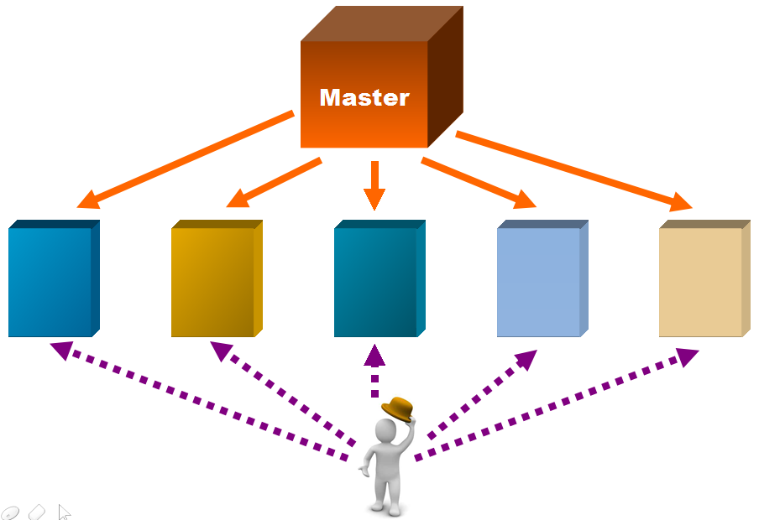
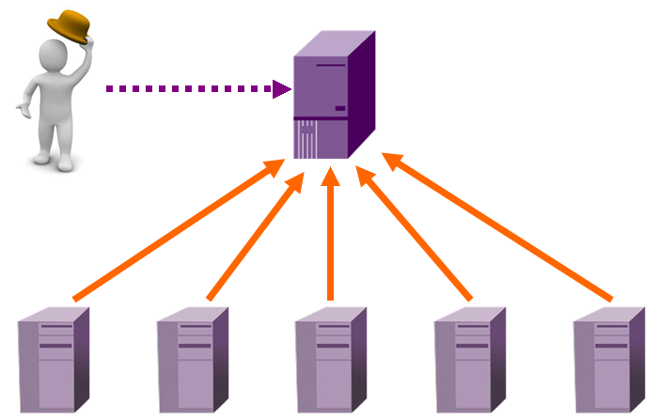
弱主架构
经典主从架构

Slide 10



portableDFS总体架构
Master
(备)
Master
(主)
RPC
心跳（RPC）
DataNode
DataNode
DataNode
DataNode
DataNode
socket
Client

Slide 11
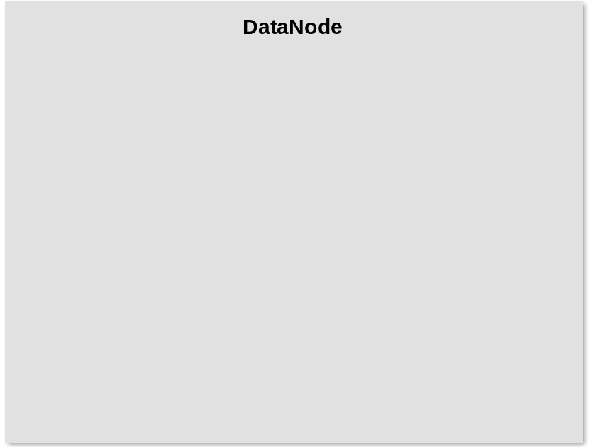



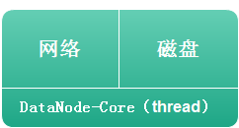
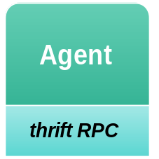

portableDFS-DataNode结构
socket
heartbeat

Slide 12

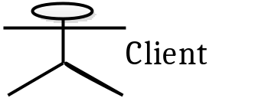



磁盘级可靠性（1/3）
为何要做磁盘级可靠性？
socket

Slide 13
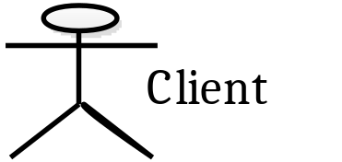

磁盘级可靠性（2/3）
socket
如何保证网络数据由目标磁盘线程接收？

Slide 14

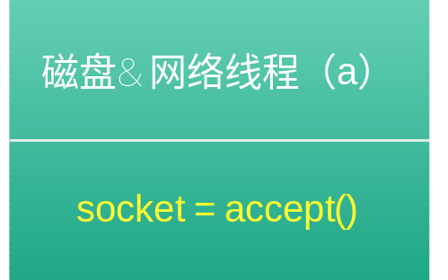



磁盘级可靠性（3/3）
线程（a）
切换

Slide 15
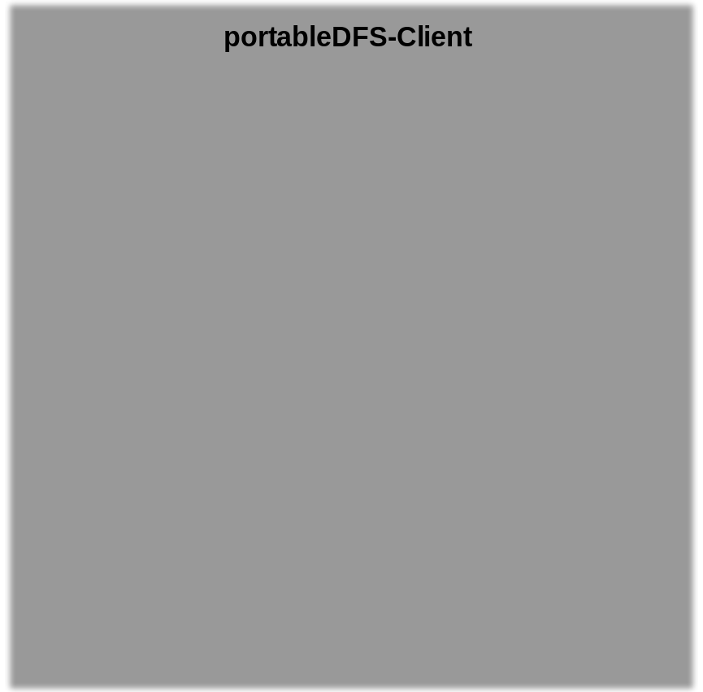






portableDFS-Client结构
call
socket

Slide 16
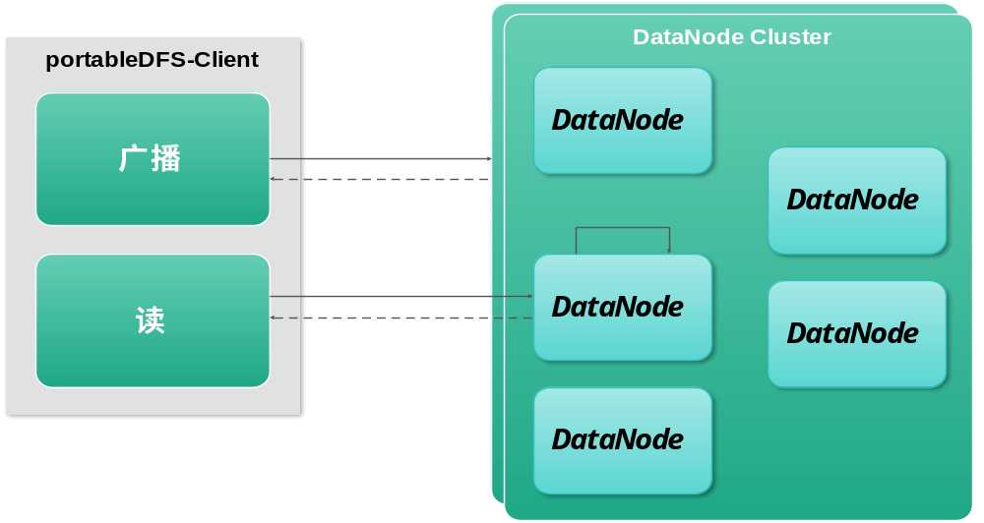
文件读的实现
广播收集
广播结果
切换线程
打开指定文件
读取文件

Slide 17
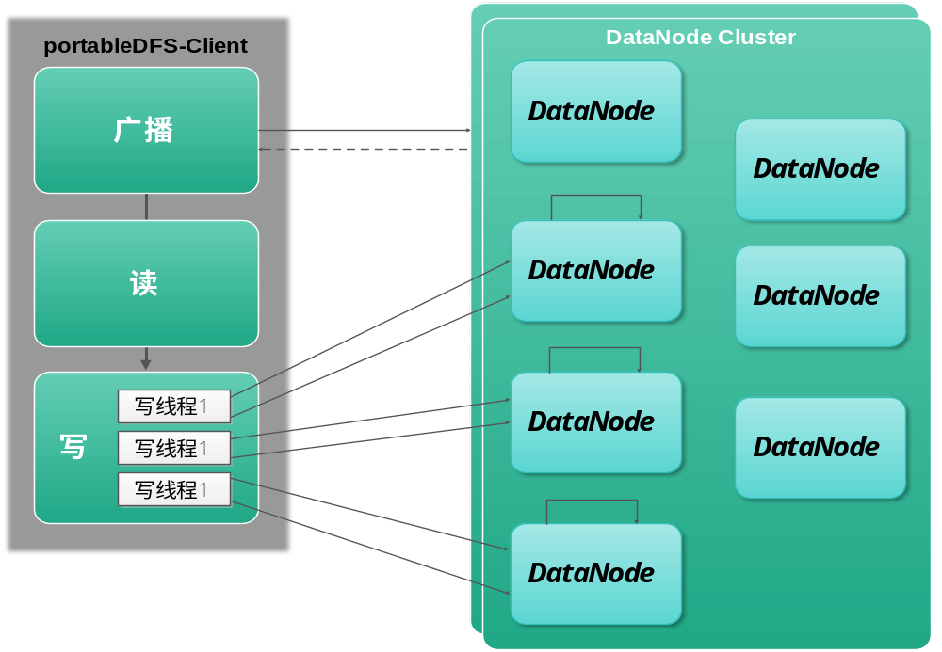
文件写的实现
广播收集
广播结果
切换线程
打开指定文件
切换线程
写入文件
打开指定文件
写入文件
打开指定文件
切换线程
写入文件

Slide 18
如何实现强一致性的读写？

Slide 19




Quorum NRW理论
N | 需要存放的副本个数
一种保证数据一致性的方法
R | 成功读操作的最少节点个数
R + W > N
强一致性
W | 成功写操作的最少节点个数
两阶段提交：2PC（Two Phase Commit）
N = 3
W = 3
R = 2
W = 2
R = 1
1
2
1
3
2
写
读

Slide 20
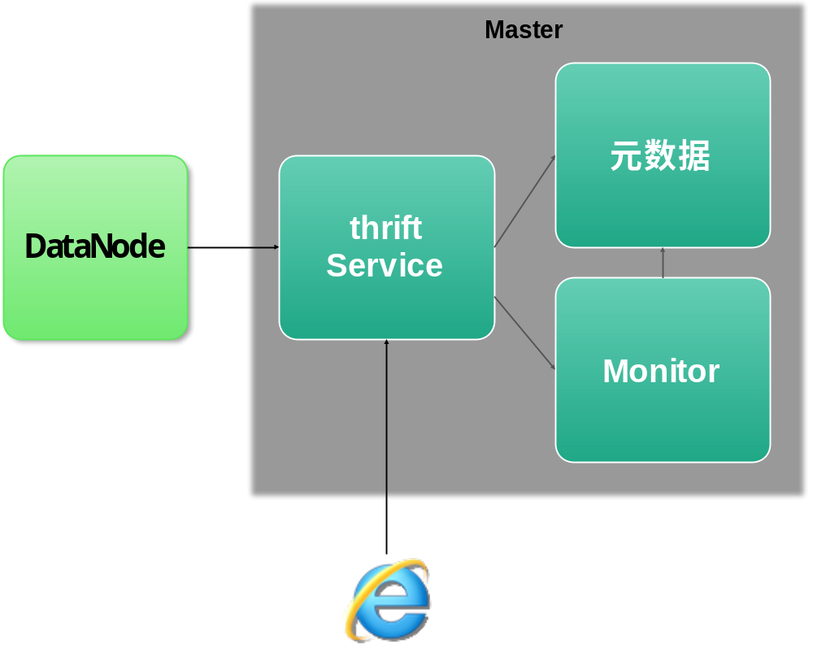
portableDFS-Master结构

Slide 21
自动补齐副本数

Slide 22
脏数据的处理

Slide 23
目录树结构

Slide 24


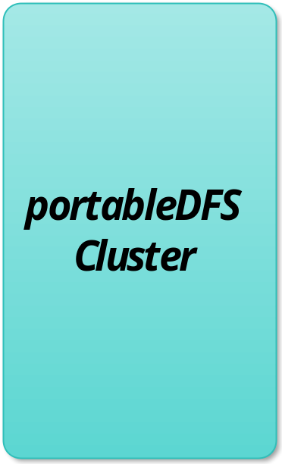
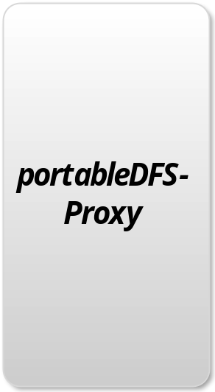
SCP兼容
做SCP兼容的目的是什么？

Slide 25
portableDFS编程接口
long open(const char *pathname, int flags, mode_t mode);
long open(const char *pathname, int flags);
int close(long fd);
ssize_t write(long fd, const void *buf, size_t count);
ssize_t read(long fd, void *buf, size_t count);
int remove(const char *pathname);
int upload(const char *pathname);
int download(const char *pathname);

Slide 26
极简部署

Slide 27
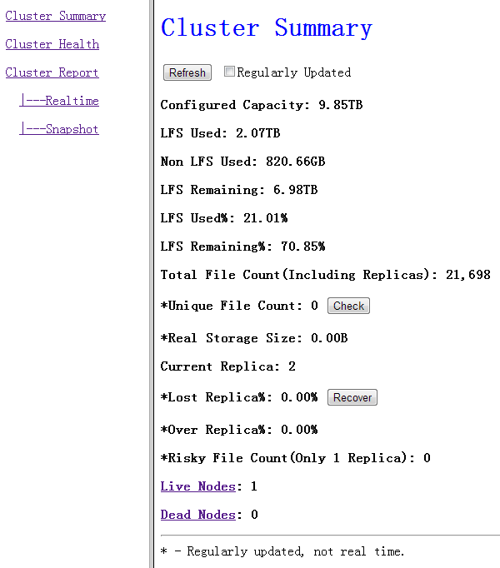
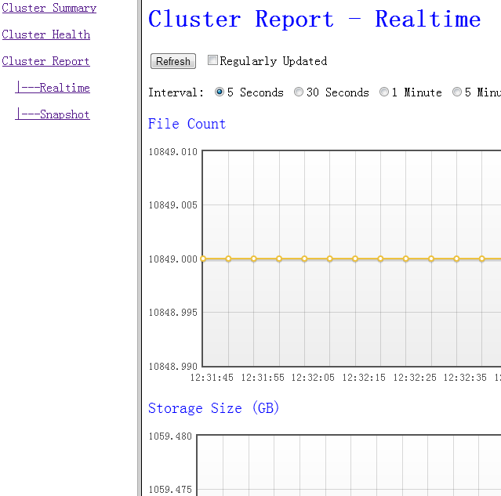
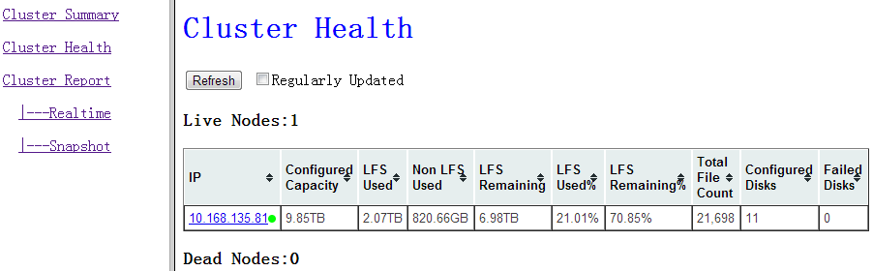
portableDFS运营效果

Slide 28
内容纲要
3
系统介绍
1
2
系统实现
3
系统总结
3

Slide 29
portableDFS亮点
最大好处：不需要人去维护
超高的可用性和可靠性，近完美的A和P
极简单的安装部署
磁盘级的容灾
与SCP无缝对接

Slide 30




portableDFS应用场景
需要文件容灾
不愿投入
专门的人力运维
能容忍不 一致
文件大小
在几十兆至几百兆

Slide 31

高级特性
思考
文件分片，超大（1TB）文件的支持
如何支持快速检索？
如何支持文件的压缩？
如何支持mount到本地？
是否能支持MapReduce？
如何支持上千节点的集群？

Slide 32
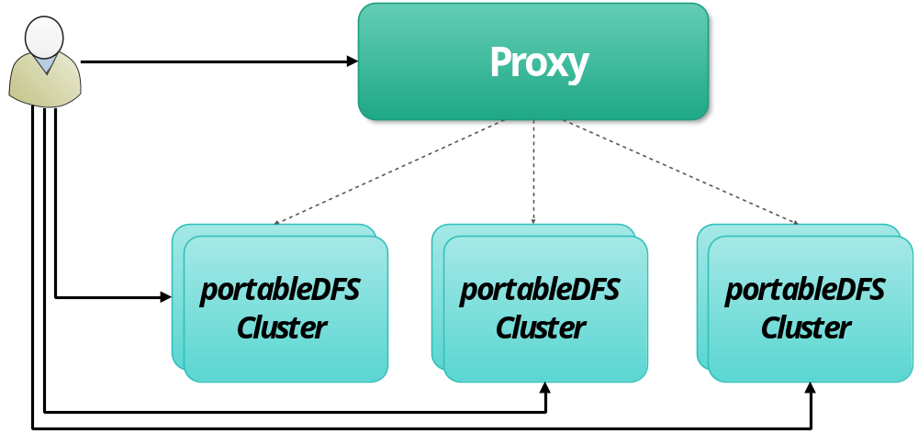
如何支持上千节点的集群？
弱有状态

Slide 33
如何编译的？

Slide 34



Thanks!
784027584
eyjian@qq.com

